Slide 1
Вооружение РОССИЙСКОЙ АРМИИ И ФЛОТА

Slide 2
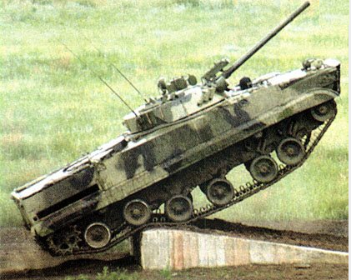
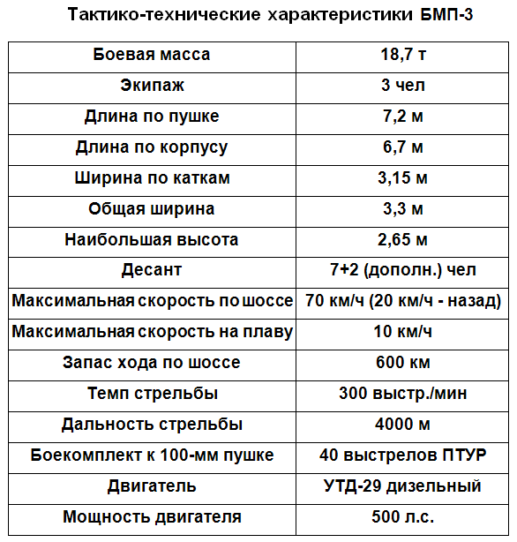
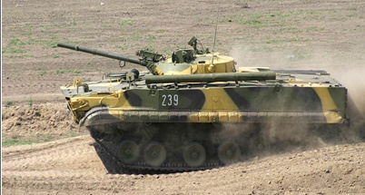
Вооружение Мотострелковых войск
Боевая машина пехоты. БМП-3
БМП-3 – сочетание необычной для такой техники огневой мощи, подвижности и высокой проходимости на поле боя, хорошей броневой защиты, способности с ходу преодолеть водные преграды, оснащенности системой противорадиационной защиты, приборами и прицелами ночного видения делает эту машину эффективным средством достижения победы

Slide 3
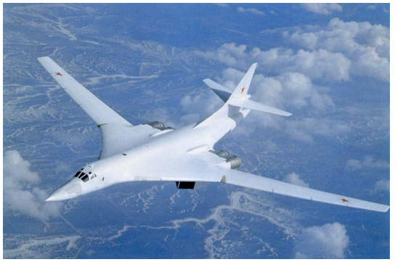
ДАЛЬНЯЯ АВИАЦИЯ
Дальняя авиация (ДА) – главная ударная сила ВВС предназначена для решения стратегических и оперативных задач на театрах военных действий. Она является воздушным компонентом стратегических ядерных сил
Соединения и части ДА базируются с учетом оперативно-стратегического предназначения и задач от Новгорода на западе страны до Анадыря и Уссурийска на востоке, от Тикси на севере и до Благовещенская на юге страны
Основное вооружение самолетов – авиационные крылатые ракеты большой дальности и ракеты оперативно-тактического назначения в ядерном и обычном снаряжении, а также авиационные бомбы

Slide 4
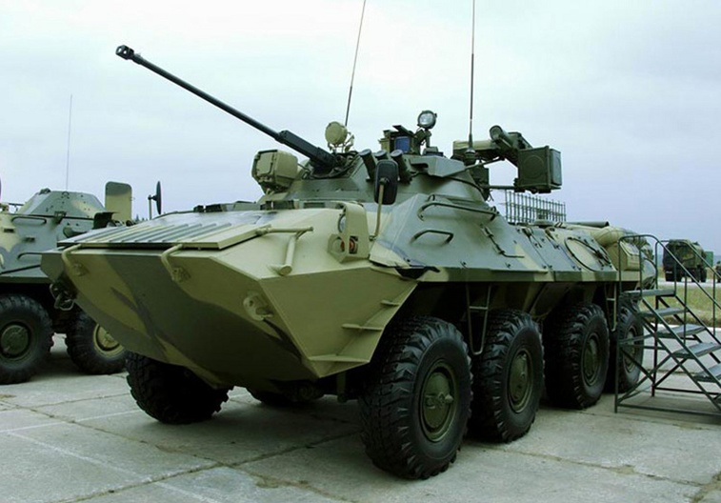
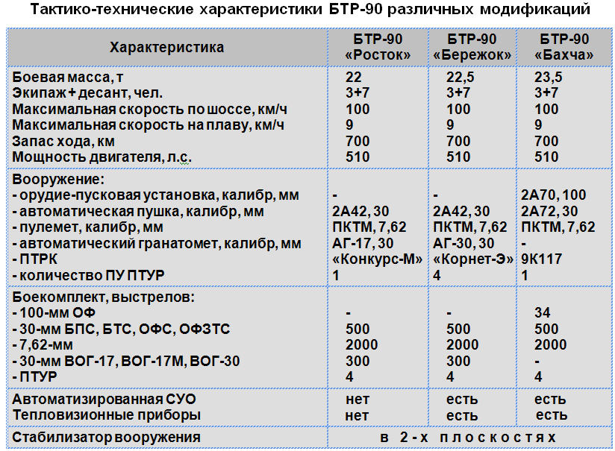
Вооружение Мотострелковых войск
Бронетранспортёры. БТР-90
БТР-90 – высокая скорость передвижения, способность преодолевать с ходу военные преграды, хорошая проходимость, броневая защита, эффективное вооружение (30-мм автоматическая пушка, 30-мм гранатомет АГС-17, противотанковый комплекс «Конкурс», спаренный пулемет ПКТ) обеспечивают возможность выполнения боевых задач в различных условиях

Slide 5
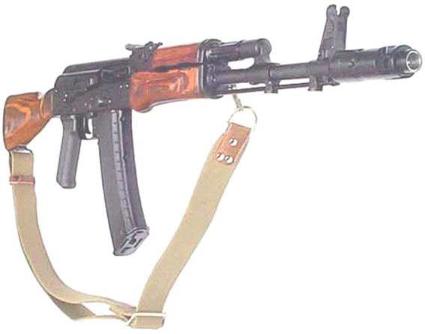
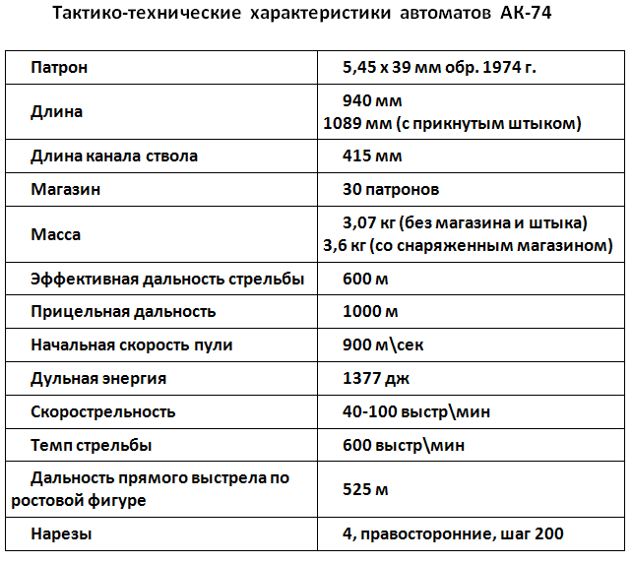
Вооружение Мотострелковых войск
Автомат Калашникова. АК-74
АК-74 – легендарный автомат Калашникова – вооружение личного состава. Его можно увидеть в сводках из практически любой горячей точки мира. АК состоит на вооружении регулярных армий более 50 стран мира. Он был и остаётся самым смертоносным оружием на Земле: от его пуль каждый год погибает четверть миллиона людей

Slide 6
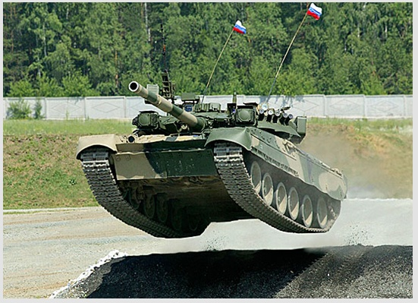
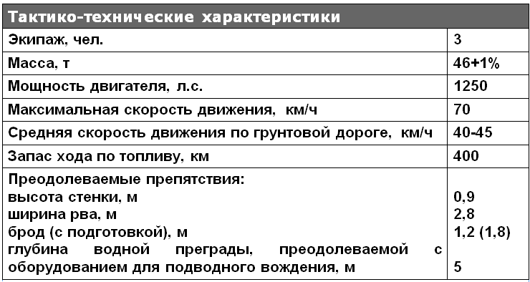
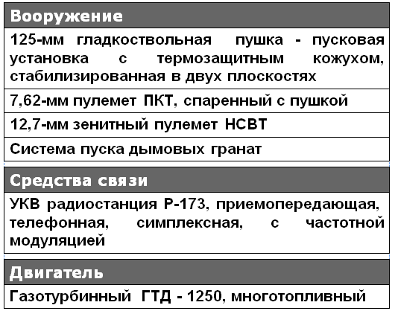
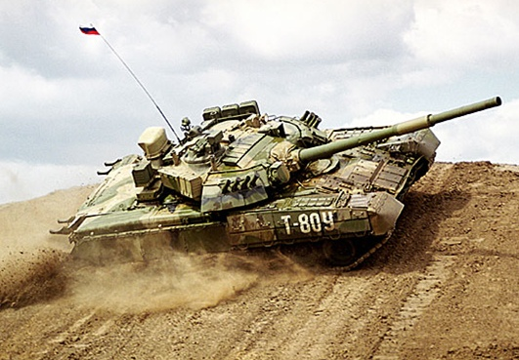
Вооружение Танковых войск
Танк Т-80

Slide 7
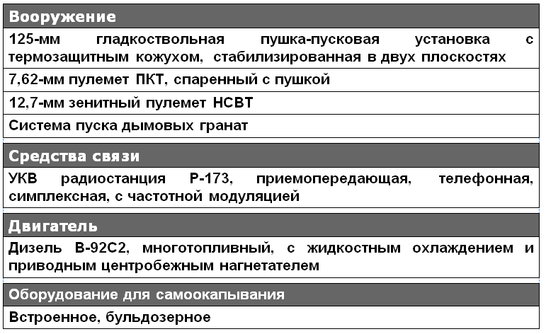
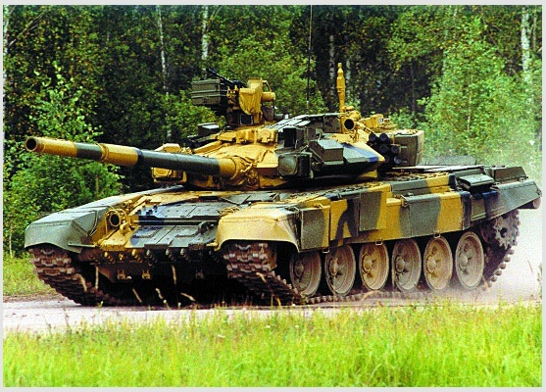
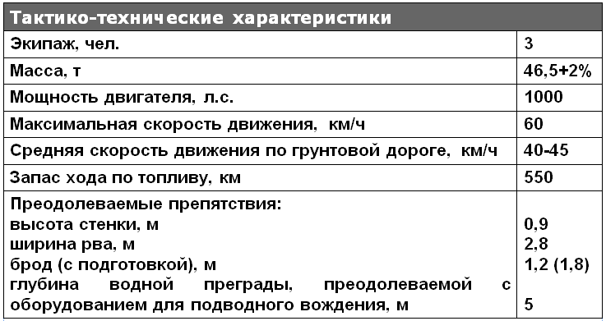
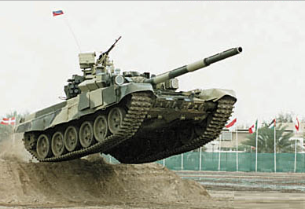
Вооружение Танковых войск
Танк Т-90

Slide 8
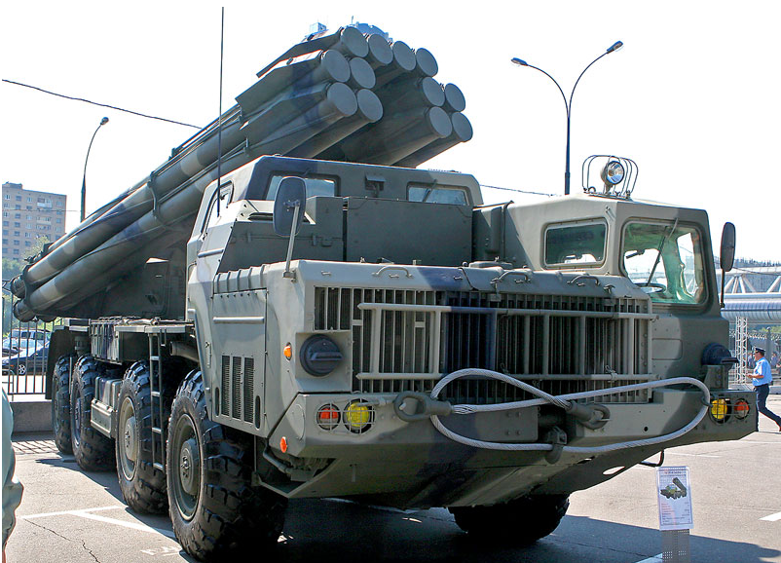
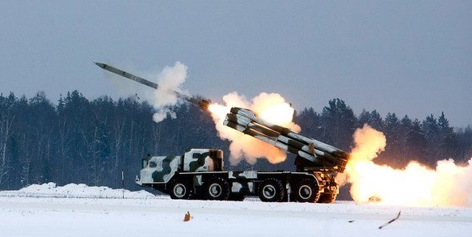
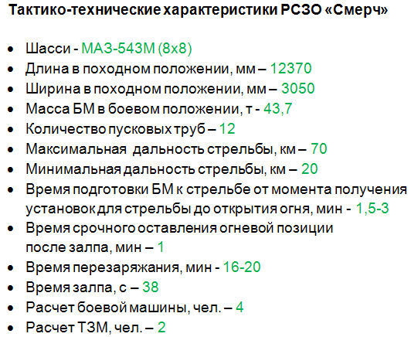
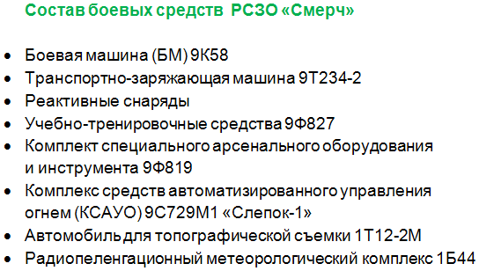
Вооружение Ракетных войск и артиллерии
Реактивная система залпового огня «СМЕРЧ»
Смерч - самое мощное оружие после ядерной бомбы

Slide 9
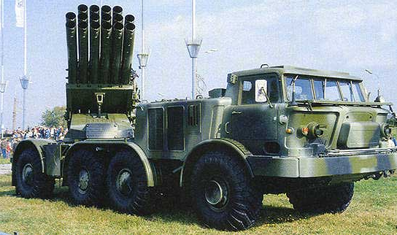
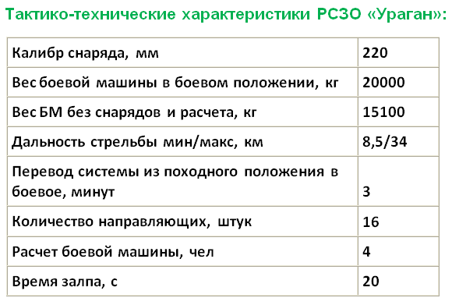
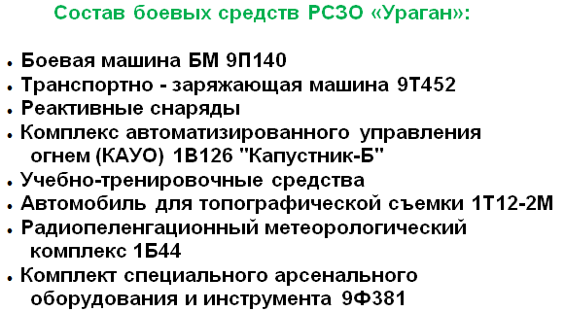
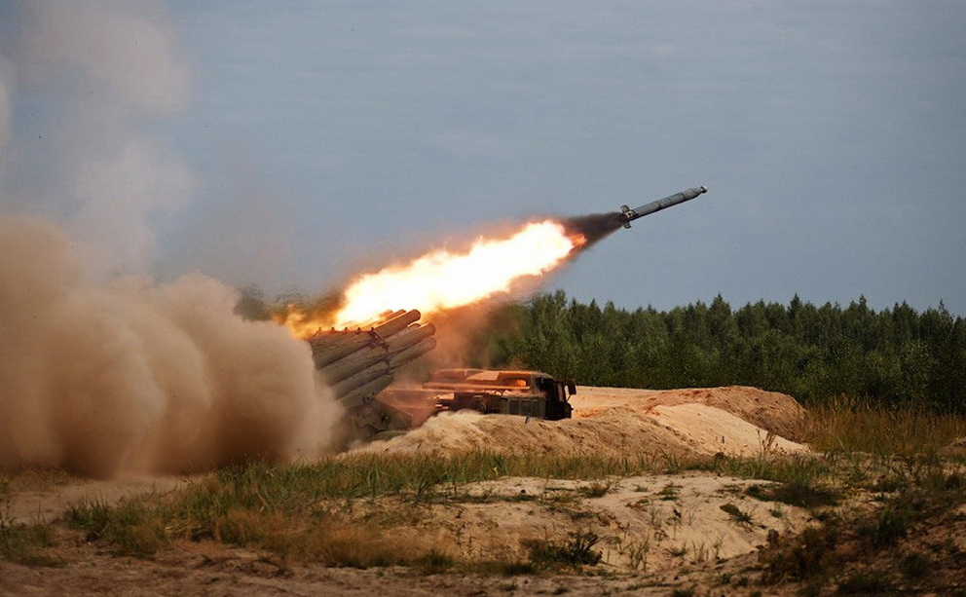
Вооружение Ракетных войск и артиллерии
Реактивная система залпового огня «Ураган»

Slide 10
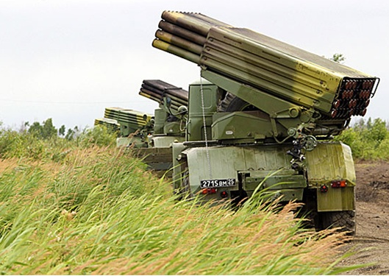
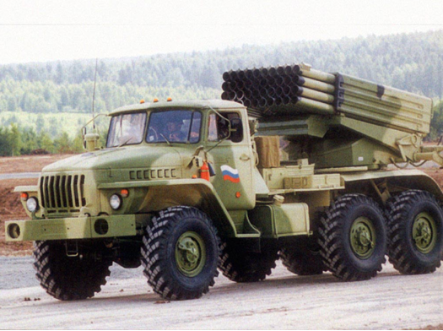
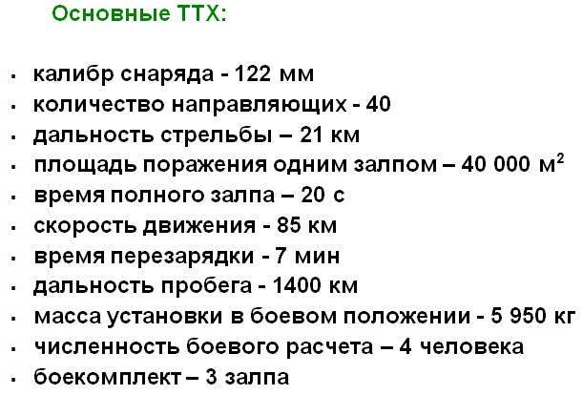
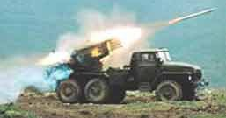
Вооружение Ракетных войск и артиллерии
Реактивная система залпового огня «ГРАД»
(Полевая реактивная система БМ-21)

Slide 11
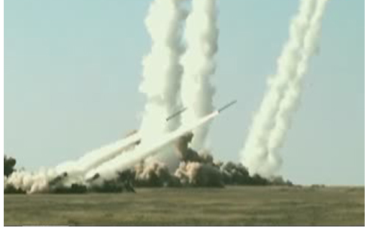
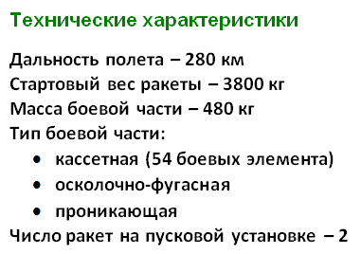
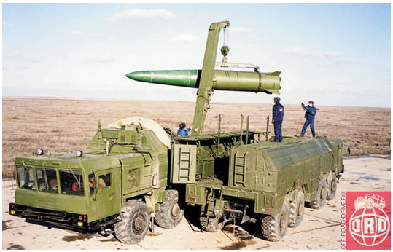
Вооружение Ракетных войск и артиллерии
Ракетный комплекс «Искандер-М»
Основными элементами, входящими в состав ОТРК "Искандер", являются:
ракета
самоходная пусковая установка
транспортно-заряжающая машина
машина регламентно-технического обслуживания
командно-штабная машина
пункт подготовки информации
комплект арсенального оборудования учебно-тренировочные средства

Slide 12
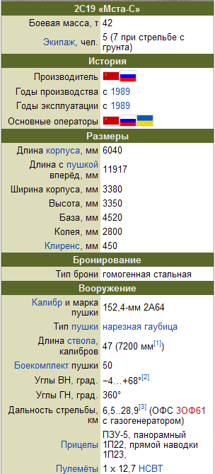
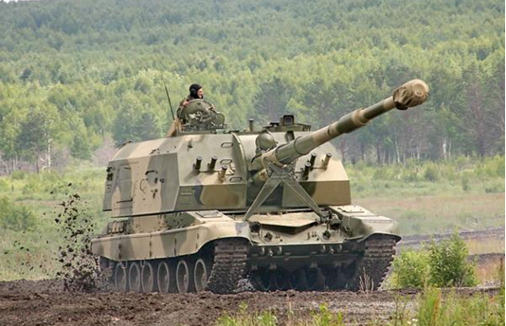
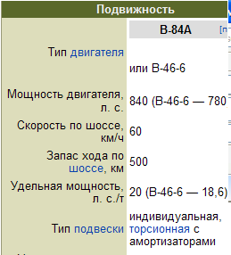
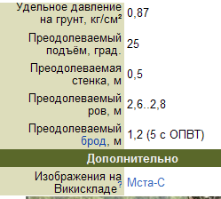
Вооружение Ракетных войск и артиллерии
Самоходно-артиллерийская установка МСТА-С

Slide 13
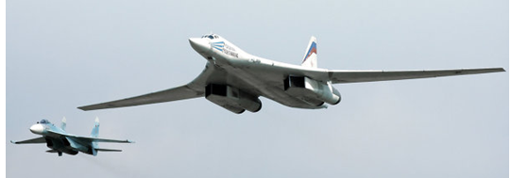
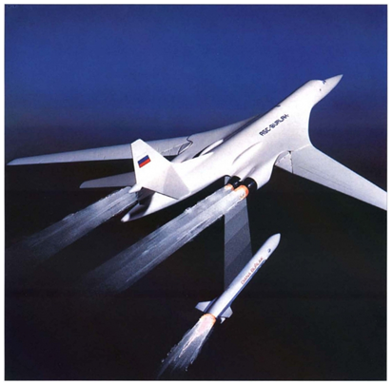
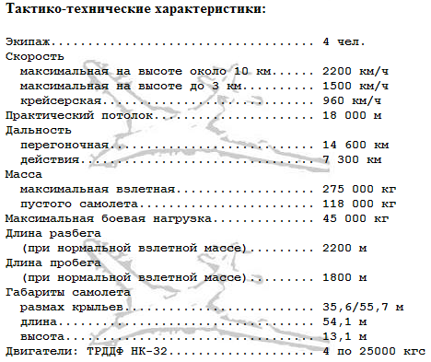
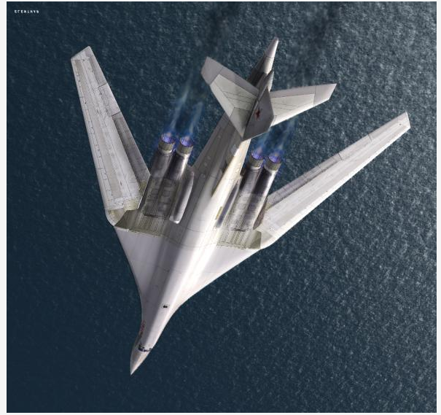
Вооружение ВВС
СТРАТЕГИЧЕСКИЙ
РАКЕТОНОСЕЦ
ТУ-160
«Белый лебедь»

Slide 14
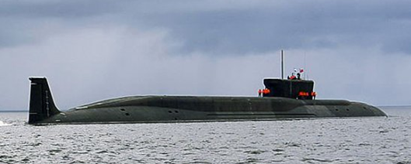
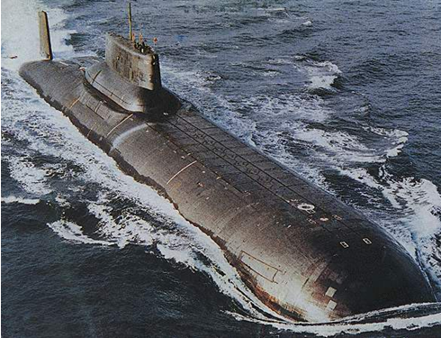
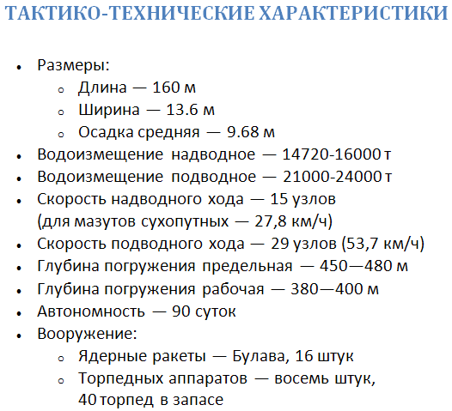
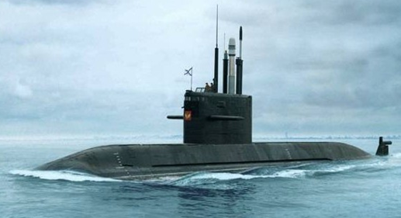
Вооружение ВМФ
АТОМНАЯ ПОДВОДНАЯ ЛОДКА «БОРЕЙ»

Slide 15
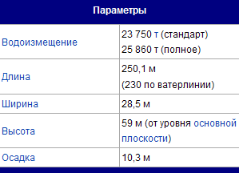
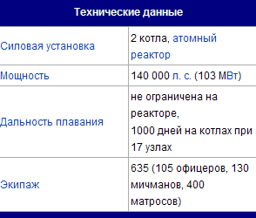
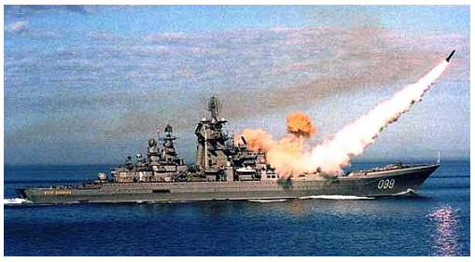
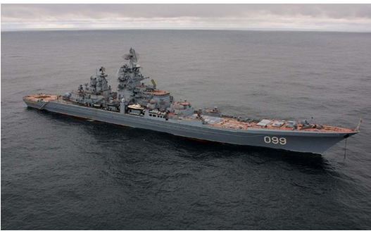
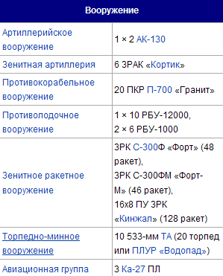
Вооружение ВМФ
ТЯЖЕЛЫЙ АВИАНЕСУЩИЙ КРЕЙСЕР «ПЕТР ВЕЛИКИЙ»

Slide 16
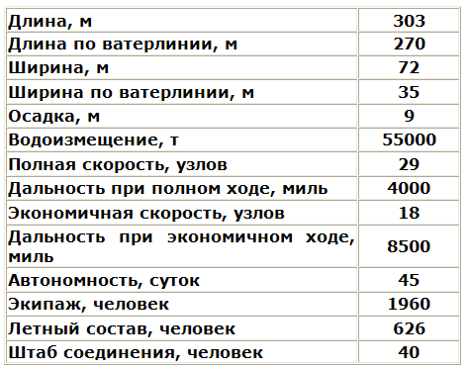
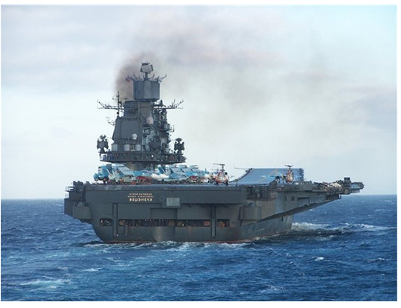


Вооружение ВМФ
ТЯЖЕЛЫЙ АВИАНЕСУЩИЙ КРЕЙСЕР
«Адмирал Кузнецов»

Slide 17



Вооружение Ракетных войск стратегического назначения (РВСН)
Межконтинентальная баллистическая ракета
«ТОПОЛЬ»

Slide 18

Вооружение ВКО
ЗЕНИТНО-РАКЕТНЫЙ КОМПЛЕКС
«Бук-М1»
В состав ЗРК входят командный пункт 9С470М1, самоходная огневая установка 9А310М1, станция обнаружения и целеуказания 9С18М1 («Купол-М1»), имеющая плоскую угломестную ФАР и самоходное гусеничное шасси ГМ-567М, однотипное с КП, самоходной огневой установкой и пуско-заряжающей установкой

Slide 19


Вооружение ВКО
ОПТИКО-ЭЛЕКТРОННЫЙ КОМПЛЕКС
КОНТРОЛЯ КОСМИЧЕСКОГО ПРОСТРАНСТВА
ОЭК «Окно»
Предназначен для оперативного получения сведений о космической обстановке, каталогизации космических объектов искусственного происхождения, определения их класса, назначения и текущего состояния

Slide 20


Вооружение ВКО
РАКЕТА-НОСИТЕЛЬ «Космос-3М»
Предназначена для выведения космических аппаратов (КА) на заданные орбиты или межпланетные траектории в интересах решения научных, социально-экономических и военных задач

Slide 21



Вооружение ВКО
РАКЕТА-НОСИТЕЛЬ «Союз-2»
Предназначена для выведения космических аппаратов (КА) на заданные орбиты или межпланетные траектории в интересах решения научных, социально-экономических и военных задач

